Slide 1

08.1-1
블루투스
블루투스 연결
아두이노 포트를 통하여 신호를 입력해 하는 방법에 대해서 알아 봅니다.

Slide 2
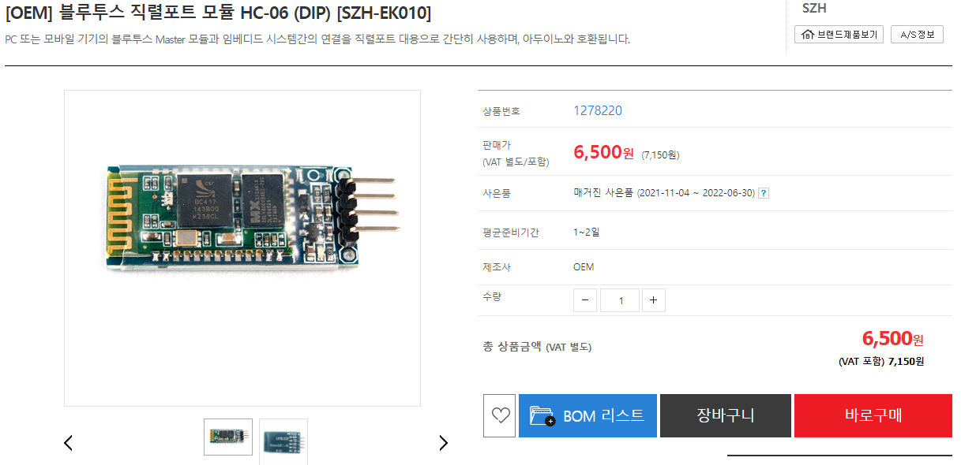
08.1-1
블루투스

Slide 3
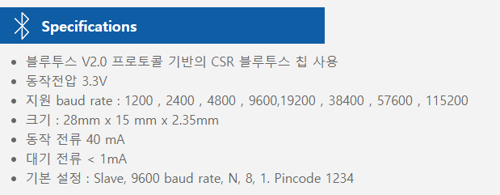
08.1-2
블루투스

Slide 4
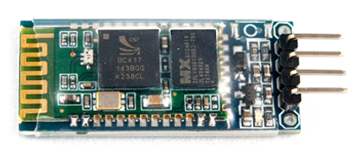
08.1-1
블루투스
HC-06 모듈
블루투스 Slave 장치로 아두이노와 스마트폰, 노트북과 연결을 할 수 있습니다.
HC-06 모듈의 설정은 AT 명령어를 이용하여 확인할 수 있습니다.

Slide 5
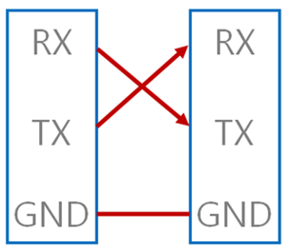
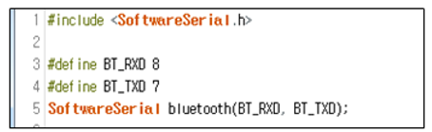
08.1-1
블루투스
블루투스 모듈 연결하기
아두이노 시리얼 포트와 블루투스 시리얼의 TXD, RXD 연결시 아두이노와 블루투스 모듈을 반대로 연결합니다.
소프트웨어 시리얼을 사용할때는 다른 포트를 이용할 수 있습니다.

Slide 6
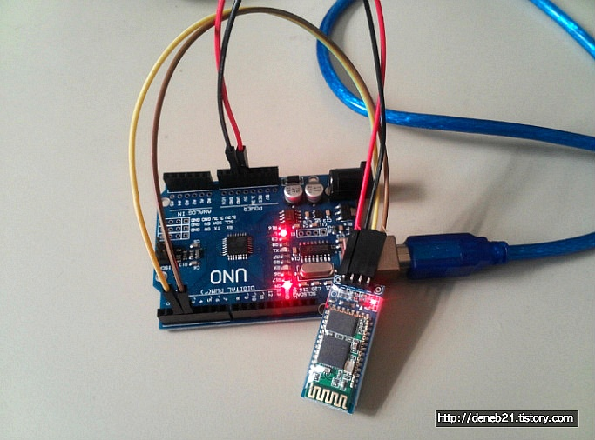
08.1-1
블루투스
HC-06 블루투스 모듈의 핀이다. 총 4개의 핀이 있으며 위에서부터 신호를 받기위한 핀인 RX 핀, 신호를 전송하기 위한 TX핀, GND(Ground), VCC 핀이 있다. 모듈의 전원은 3.6V ~ 6V 사이에서 동작하므로 VCC핀은 아두이노의 5V 단자에 연결하면 된다. 모듈에 따라 3.3V에서 동작하는 모듈도 있으므로 규격을 꼭 확인하여 전원을 연결해야 한다.

Slide 7
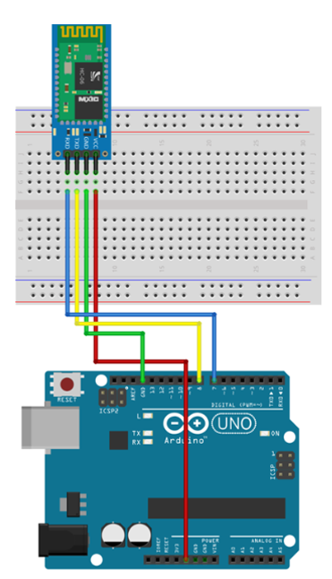
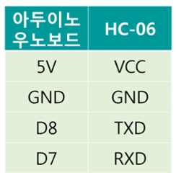
08.1-1
블루투스
아두이노 연결하기(소프트 시리얼)

Slide 8
08.1-1
블루투스
예제코드
blue_01
블루투스 상태를 확인해 볼 수있는 에코 프로그램
#include <SoftwareSerial.h>
#define BT_RXD 8
#define BT_TXD 7
SoftwareSerial bluetooth(BT_RXD, BT_TXD);
void setup() {
Serial.begin(115200);
bluetooth.begin(9600);
}
void loop() {
if(bluetooth.available()){
Serial.write(bluetooth.read());
}
if(Serial.available()){
bluetooth.write(Serial.read());
}
}

Slide 9
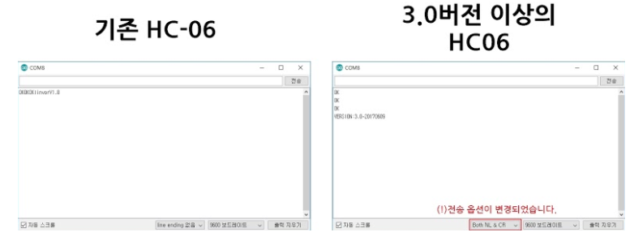
08.1-1
블루투스
펌웨어 확인
HC-06은 2가지의 펌웨어를 가진 모듈로 나누어 집니다. 아두이노 시리얼모니터로 테스트시 설정이 약간 변경 됩니다.

Slide 10
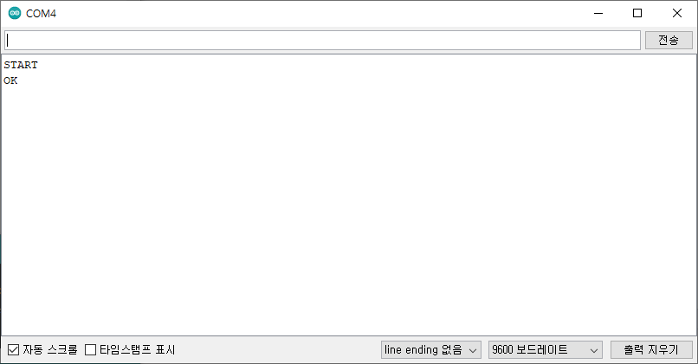
08.1-1
블루투스
AT 명령 입력(ver 2.0)
시리얼 모니터를 실행후 AT 명령을 입력해 봅니다. OK 가 뜨면 정상입니다.

Slide 11
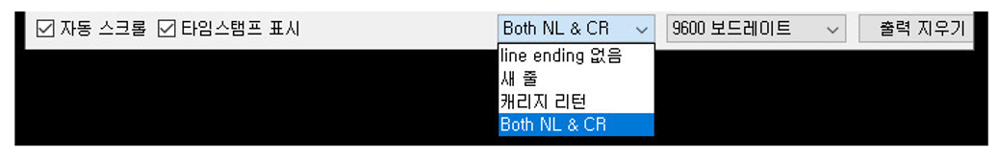
08.1-1
블루투스
AT 명령 입력(ver 3.0)
시리얼 모니터를 실행후 AT 명령을 입력해 봅니다. OK 가 뜨면 정상입니다.
펌웨어 3.0의 경우 line ending 없음을 Both NL & CR로 변경해 주어야 합니다.

Slide 12
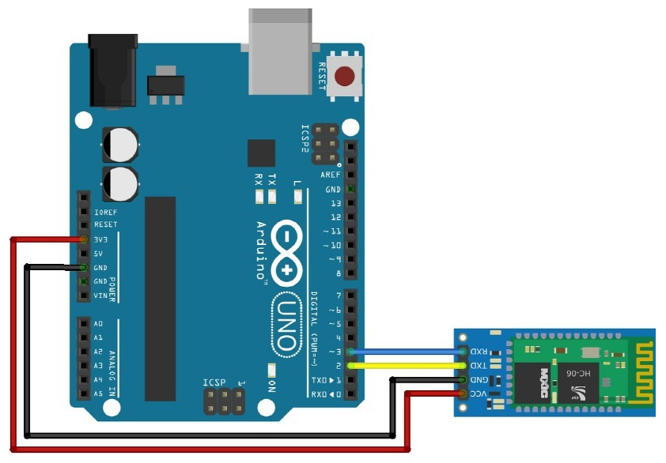
08.1-1
블루투스
아두이노 연결하기(H/W 시리얼)

Slide 13
08.1-1
블루투스

